Slide 1
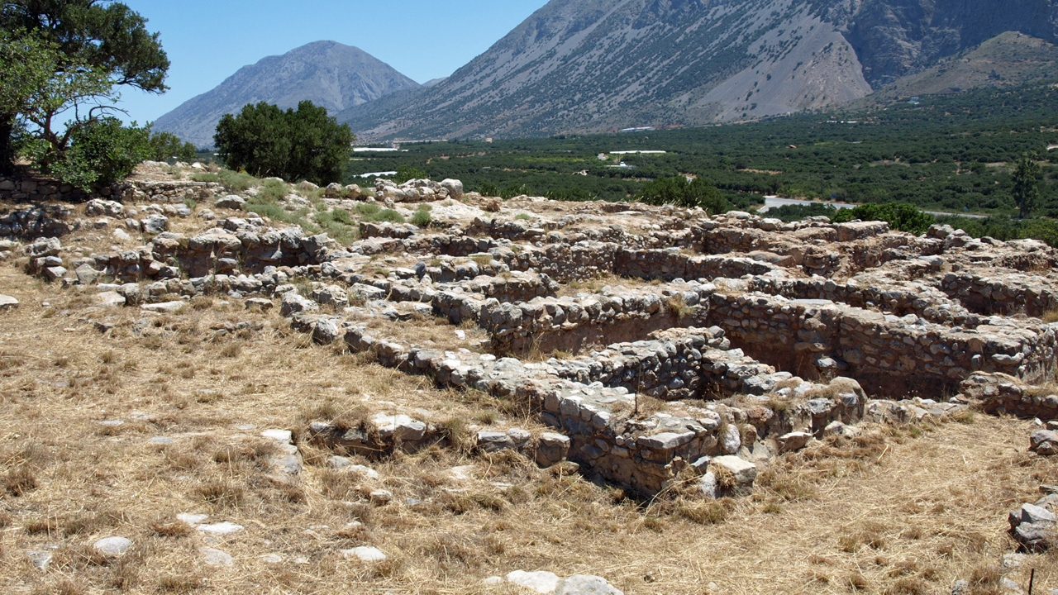
Raná doba bronzová na Krétě
(Předpalácové období EM I-MM IA)

Slide 2
Chronologie
Arthur Evans na základě stratigrafie a vývoje keramiky na lokalitě Knossos vyčlenil tři hlavní chronologické fáze doby minojské (EM – raná, MM –střední, LM – pozdní). Tyto fáze byly dále rozděleny římskými číslicemi na sub-fáze (např. EM I, II a III). Toto rozdělení doby bronzové založené především na vývoji lokality Knossos způsobilo problémy, protože keramika jednotlivých fází se regionálně odlišuje. Evansova chronologie byla v minulosti několikrát revidována a přibily do ní další sub-sub-fáze označované velkými písmeny (např. EM IIB), nebo případně i arabskými čísly (např. LM IIIA:1).
V roce 1961 zavedl Nikolaos Platon alternativní členění doby bronzové na Krétě podle vývoje architektury na jednotlivých palácových lokalitách (předpalácové, protopalácové, novopalácové, postpalácové období). I tento systém má svá úskalí. Lze například předpokládat, že všechny paláce nebyly vystavěny ve stejnou dobu a v některých případech (např. Malia) lze jejich počátky klást již do rané doby minojské, tedy do předpalácového období.
Na Krétě se běžně používá tzv. nízká (low) a vysoká (high) chronologie.
Nízká chronologie se odvozuje na základě kontaktů (import a export artefaktů zejména od palácového období) s Předním východem. Na Předním východě máme k dispozici seznamy jednotlivých vládců a rovněž dokážeme rekonstruovat dobu, ve které tito vládci žili.
Vysoká chronologie se odvozuje především z radiokarbonových dat.
V současnosti neexistují radiokarbonová data pro konec finálního neolitu na Krétě. Obecně se předpokládá, že počátek doby bronzové (EM I) je možné klást někam na konec čtvrtého tisíciletí (3300/3100) př. n. l.

Slide 3
Obecná charakteristika (rané) doby bronzové NA KRÉTĚ
Na konci neolitu (FN-EM I) dochází k významnému nárůstu počtu lokalit a populační expanzi.
Rozšiřuje se plošně znalost zpracování kovů, zejména pak bronzu (slitina mědi a cínu). Importované kovy snad z oblasti Kyklad jsou pro fázi EM I doloženy z lokality Poros (měď, stříbro), Gournes (stříbrný náhrdelník), Ayia Photia (bronzové dýky). Širší využívání metalurgie je však pro Krétu možné spolehlivě doložit až období EM II.
Vzrůstá význam obchodu: přetrvává import obsidiánu z kykladských ostrovů a mramoru. Dále jsou na ostrov dováženy kovy – měď (Atika: Laurion, Kyklady: Kythnos, Kypr), cín (centrální Asie, Afganistán), stříbro (Laurion, Kythnos), zlato a slonovina (Přední východ - Egypt).
Z ostrova bylo vyváženo dřevo, víno, olivový olej, vlna, purpur, koření (spíše předpoklad).
O kontaktu s Předním východem svědčí i zdokonalená konstrukce lodí. Během raně minojského období se po předovýchodním vzoru začínají používat lodě se stěžněm, které známe z minojských pečetí.
Přechod k době bronzové byl dříve dáván do souvislosti s migrací nového obyvatelstva na ostrov. Vzhledem ke kontinuitě osídlení během FN-EM I však lze spíše očekávat, že přechod k době bronzové souvisí spíše s místním vývojem a inovacemi (znalost pluhu, rozšíření sekundárních produktů), jež umožnili postupný populační nárůst a specializaci v různých odvětvích produkce (zemědělství, pastevectví), stejně tak jako s rozvíjejícím se obchodem (přísun nových znalostí a technologií – např. metalurgie).

Slide 4
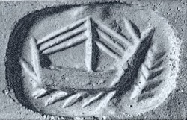
Pečeť s vyobrazením lodi se stěžněm
(em iii, LOKALITA Palaikastro)

Slide 5
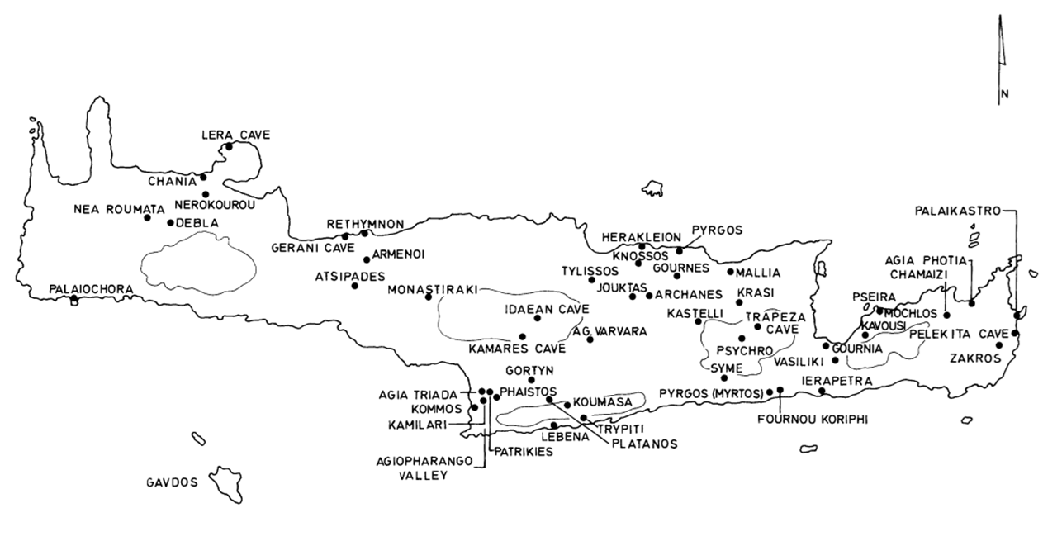
Mapa VÝZNAMNÝCH lokalit rané doby bronzové

Slide 6
(Nejistá) Povaha minojské společnosti v rané době bronzové
Velkým tématem je otázka organizační struktury minojské společnosti během rané doby bronzové.
Někteří badatelé (např. L. Watrous) se domnívají, že během předpalácového období byla minojská společnost rovnostářská (ne-hierarchická), tedy bez výraznější autority.
Jiní badatelé (např. J. Bintliff, P. Tomkins) poukazují na to, že jíž na konci neolitu naznačuje velikost některých lokalit (např. Knossos, Phaistos) existenci sídlištní a snad tedy i společenské hierarchie. Přítomnost „prvního paláce“ na lokalitě Malia (EM III?) a podobnost architektonického plánování na lokalitách jako je Myrtos – Fournou Korifi a Vasiliki s pozdějšími palácovými lokalitami, může rovněž naznačovat, že minojská společnost byla již v předpalácovém období hierarchicky členěna. Spolehlivě doložitelné doklady státních útvarů jsou známé z tohoto období z Předního východu a lze předpokládat, že předovýchodní kulturní vlivy sehrály roli v genezi pozdějších paláců.
Z hlediska členění společnosti představuje zásadní problém absence písemných pramenů a také fakt, že rané minojské období je z mnoha palácových lokalit známo pouze fragmentárně (kvůli kontinuálnímu osídlení těchto lokalit v následujících obdobích). Většina lokalit byla navíc zkoumána plošně na počátku minulého století (např. Knossos, Phaistos, Malia), kdy nebyly k dispozici sofistikovanější metody výzkumu a mnoho dat tak bylo ztraceno. Některé výzkumy navíc nebyly doposud plně publikovány (např. Lebena).

Slide 7
RANÁ DOBA MINOJSKÁ I (EM I) - keramika cca. 3300/3100-2700 př. n. l.
Od počátku doby bronzové byla keramika produkována na regionální bázi. Produkce byla specializovaná. Různé druhy keramiky byly vyráběny na různých místech a jejich distribuce se obvykle rovněž omezovala pouze na specifické regiony (nikoliv na celý ostrov).
Keramika rané doby bronzové (EM I-III) je vyráběna v ruce. Z fáze EM I nejsou známé kamenné nádoby.
Keramika tohoto období je známá především z centrální (např. Phaistos, Lebena) a východní (např. Petras, Palaikastro) části ostrova.
Pro fázi EM I jsou typické tři typické druhy keramiky, které se vyskytují v různém množství napříč jednotlivými regiony. Patří mezi ně:
1. Tmavě šedá leštěná keramika (dark gray burnished ware). Tato keramika je obvykle šedé až černé či hnědé barvy a je často zdobena rektilineárními leštěními vzory. Mezi tvary patří v naprosté většině bikónické poháry (s vysokou nožkou) a nebo velké servírovací misky na podstavci. Tato keramika se obvykle označuje jako tzv. Pyrgos Ware (podle jeskyně na severu ostrova). Nejběžněji se tato keramika vyskytuje především v centrální části ostrova.
2. Rytá keramika (incised/scored ware). Podobně jako v předchozím případě se jedná o keramiku s tmavým povrchem. Nejběžnějšími tvary jsou flakónky, nízké pixidy (malé schránky) a dále hluboké misky či větší skladovací nádoby. Tato keramika se nachází především na severu v centrální a výhodní části ostrova. Byla patrně vytvářena podle kykladských prototypů a nebo mohla být z Kyklad i importována.
3. Malovaná keramika s tmavou malbou (obvykle červenou, hnědou až černou) na světlém podkladu (tzv. dark on light). Mezi výzdobnými vzory se objevují především skupiny diagonálních/paralelních linií. Tato keramika se někdy dělí na tzv. Ayios Onouphrios ware a Lebena ware. Pro keramiku typu A. Onouphrios jsou typické především džbánky, poháry se dvěma uchy a misky. Džbánky se v keramice typu Lebena nevyskytují. Obvyklé jsou nízké servírovací nádoby jako misky a talíře.

Slide 8
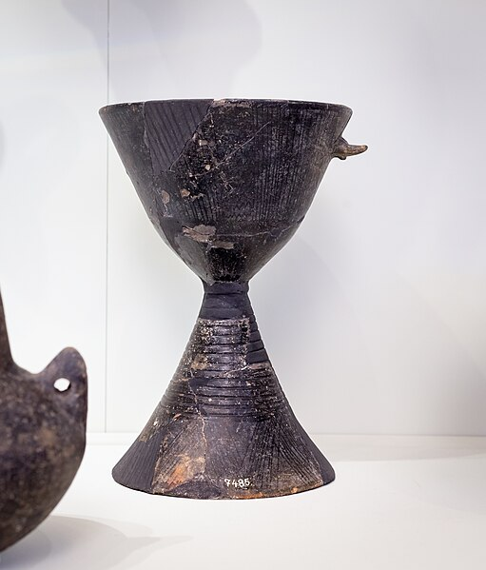
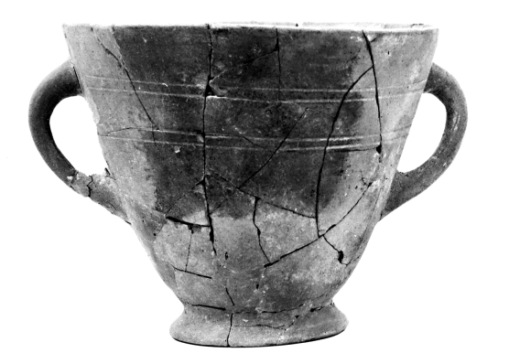
RANÁ DOBA MINOJSKÁ I (EM I) – Tmavě šedá leštěná keramika cca. 3300/3100-2700 př. n. l.
Tmavě šedá leštěná keramika (Pyrgos Ware) – bikónický pohár
Tmavě šedá leštěná keramika (Pyrgos ware) – hluboká miska s uchy na prstencové podstavě (lokalita Hagia Photia)

Slide 9
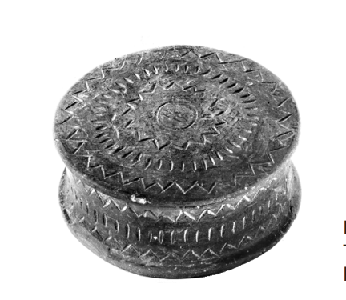
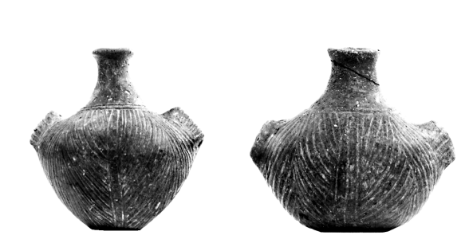
RANÁ DOBA MINOJSKÁ I (EM I) – Rytá keramika cca. 3300/3100-2700 př. n. l.
Rytá keramika – flakónky (lokalita Hagia Photia)
Rytá keramika – pyxida (lokalita Hagia Photia)

Slide 10
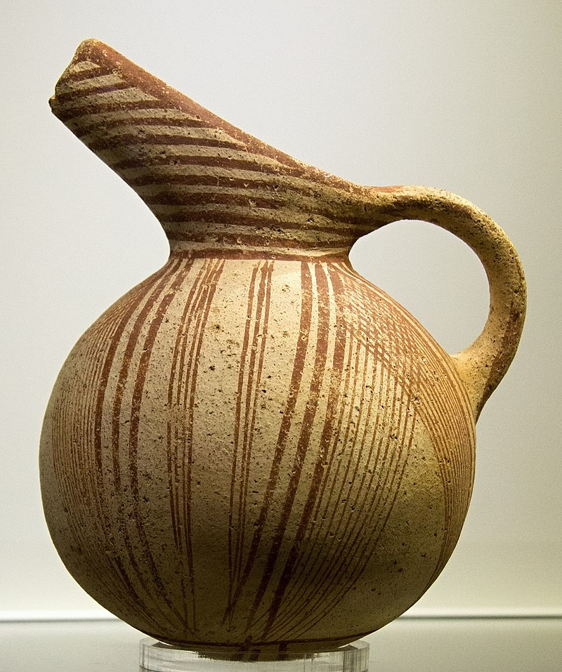
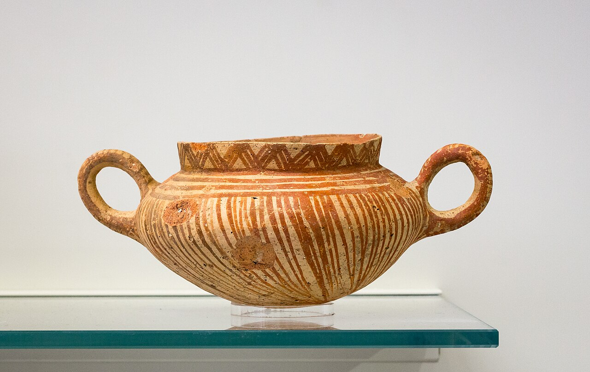
RANÁ DOBA MINOJSKÁ I (EM I) – Malovaná dark on light keramika cca. 3300/3100-2700 př. n. l
Ayios Onouphrios ware – džbánek (lokalita Ayios Onouphrios, EM IIA).
Lebena ware – pohár se dvěma uchy (lokalita Lebena)

Slide 11
RANÁ DOBA MINOJSKÁ I (EM I) - aRCHITEKTURA cca. 3300/3100-2700 př. n. l.
Většina informací, které o této fázi máme pochází z pohřebišť.
Na lokalitách je jako je Knossos, Phaistos a Petras pravděpodobně existovala větší otevřená sídliště, jejichž přesnou podobu však nelze rekonstruovat.
Pozůstaky architektury pro tuto fázi jsou poměrně vzácné. Doklady jednoduchých obdélníkových domů spadajících do fáze EM I pocházejí z lokalit Mochlos, Debla a snad také z lokality Phaistos (EM I/II).
Kromě otevřených sídlišť jsou nadále využívány i jeskyně – na rozdíl od neolitu, kdy tyto jeskyně byly zřejmě využívány (mimo pohřby) i sezóně pastevci, kteří se v létě se stády přesouvaly do vyšších poloh však jeskyně od této doby začínají sloužit především k pohřbívání (inhumace).

Slide 12
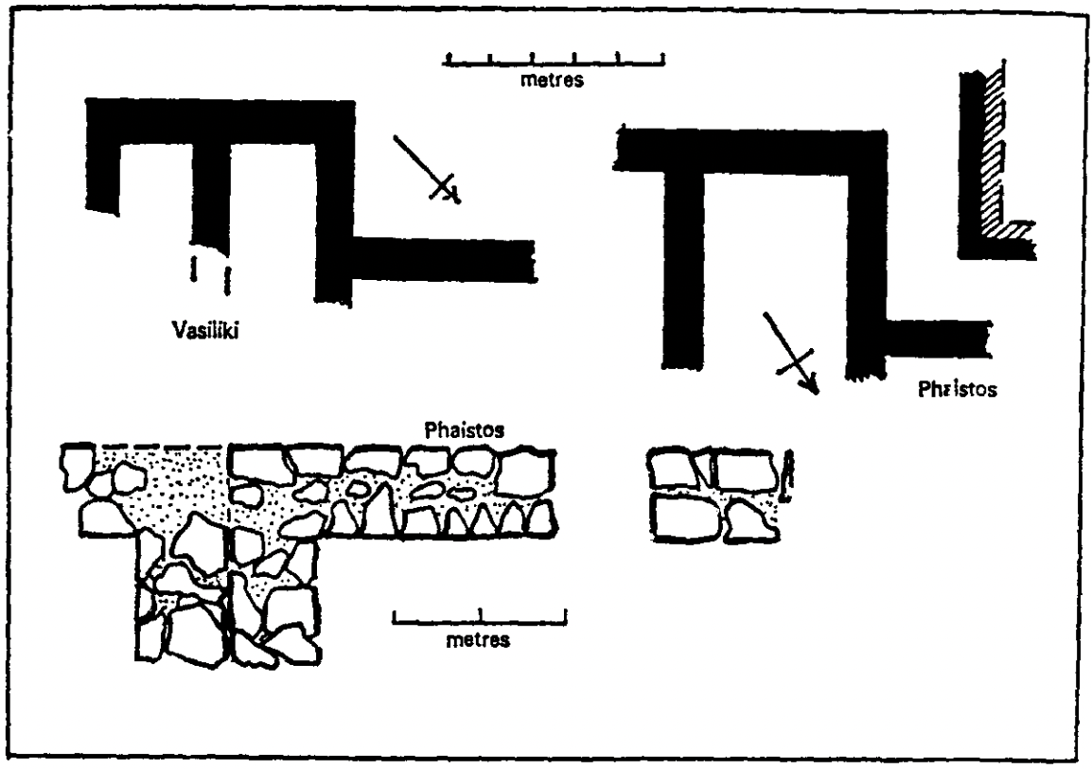
RANÁ DOBA MINOJSKÁ I (EM I) - aRCHITEKTURA cca. 3300/3100-2700 př. n. l.
Domy na lokalitě Phaistos byly odkryty pouze částečně (viz obrázek). Dvě nádoby, které byly nalezeny na podlaze náleží do první fáze skupiny A. Onouphrios (EM I) a několik střepů nalezených ve vrstvě nad podlahou náleží do pozdější fáze druhé fáze tohoto stylu (EM II).
Vnější část zdí byla konstruována s nahrubo opracovaných kamenů, zatímco ve vnitřní části zdí byla použita výplň z menších kamínků.
Součástí domů byl pravděpodobně dvůr a hlavní krytá místnost, jejichž podlaha byla vyhotovena z červeného štuku. Jedná se o první využití štuku na Krétě (později výzdoba stěn Vasiliki, Fournou Korifi).
Phaistos – pozůstatky domů z EM I/II (vlevo dole a vpravo nahoře)

Slide 13
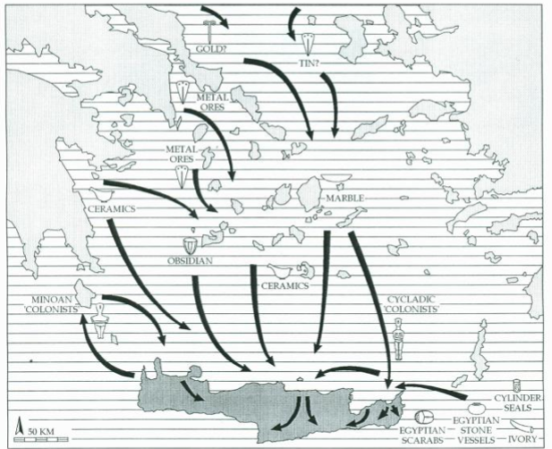
Raná Doba minojská ii (em iia-b) C. 2700-2200 PŘ. N. L.
Tato fáze je zmapována výrazně lépe než předchozí.
Během fáze EM IIA dosahuje obchod s Kykladami a dalšími oblastmi (Přední východ, řecká pevnina) svého vrcholu.
Během fáze EM IIB ustává obchod s Kykladami a pevninou.
- Objevují se nové lokality na východě a původní se výrazně rozrůstají.
- Je založena minojská kolonie na ostrově Kythéra (Kastri).
- Největší známou lokalitou je Knossos (c. 5 ha), který byl během této fáze pravděpodobně významným rituálním a ceremoniálním centrem. Symbolický význam lokality může naznačovat i rituální(?) aktivita na hoře Juktas (EM II/III-MM IA) -> v této době mohla započít krystalizace pozdějších palácových elit.
Dobře zdokumentovanými lokalitami jsou např.: Fournou Korifi, Vasiliki a Trypiti (viz následující slidy).
Zdroje importů v předpalácovém období

Slide 14
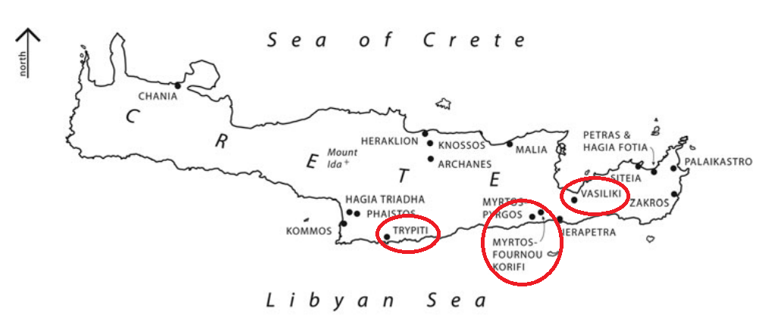

Slide 15
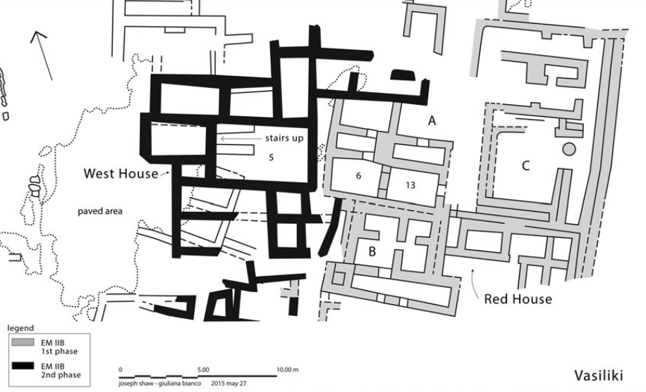


Vasiliki (em ii)
Red House – název tohoto domu je odvozen od červené omítky, která byla použita k dekoraci stěn (rovněž typické pro pozdější paláce). Ve skutečnosti se však pravděpodobně jednalo o komplex dvou až tří domů (na plánku A, B, C)
Lokalitu zkoumána v letech 1903 až 1906 R. Seager
Komplex vícepatrových budov (80x40 m) interpretoval jako samostatnou budovu. Jednalo se podle něj o primitivní formu pozdějších minojských paláců a sídlo místního náčelníka.
Komplex byl přezkoumán v letech 1953 N. Platónem a v 70, 80 a 90. letech A. Zoisem.
Lokalita byla reinterpretována jako komplex několika vesnických domů – malá zemědělská víska.
Některé architektonické prvky a způsob plánování se nicméně podobají pozdějším palácům. Součástí lokality je západní nádvoří (typické pro paláce) a v domě C byl objeven krytý dvůr či světlík (rovněž typické pro paláce).
Na lokalitě byly zaznamenány tři požárové destrukce (EM IIA, IIB, MM IIB) – vesnice nebo její část však byla vždy obnovena a využívána i v následujících obdobích.

Slide 16
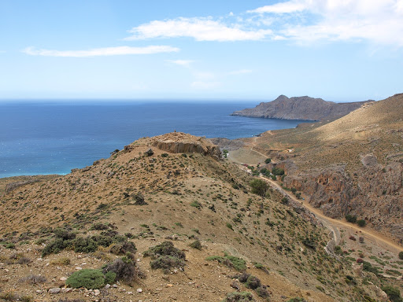
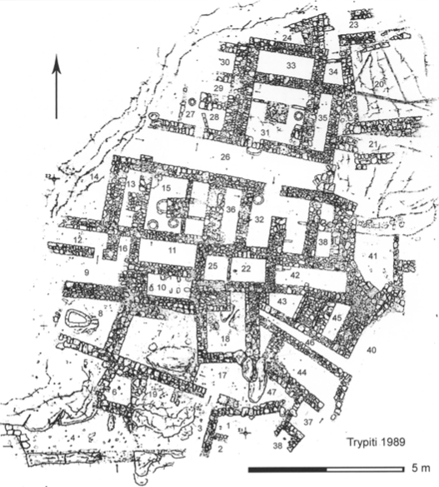
TrYpiti (em ii)
Lokalita byla zkoumána v letech 1986 až 1988 (Antonis Vasilakis).
Byla interpretována jako vesnice rozdělená do dvou části (severní a jižní).
Celkem zde bylo odkryto 36 místností datovaných do EM II a EM III-MM IA.
V severní části byly odkryty pozůstatky tří kamenných domů. Nejlépe zachovalý měl jedno patro a tři místnosti – hlavní místnost a dvě dlouhé postranní místnosti sloužící jako sklady.
V jižní části byly odkryty pozůstatky 5 domů. Hlavní místnost severozápadního domu byla rozdělena nízkými zdmi na 4 menší místnosti. V místnosti se nacházelo ohniště a dva sloupy, které podepíraly střechu. Vedle hlavní místnosti se na S a Z straně nacházely postranní místnosti.
Bylo zde objeveno množství zemědělského náčiní – mlýnky, sekery, kladiva, palice, srpy, nože.
Identifikovány zde byly pozůstatky ovcí/koz, prasat, skotu, zajíců a snad i drůbeže(?).

Slide 17
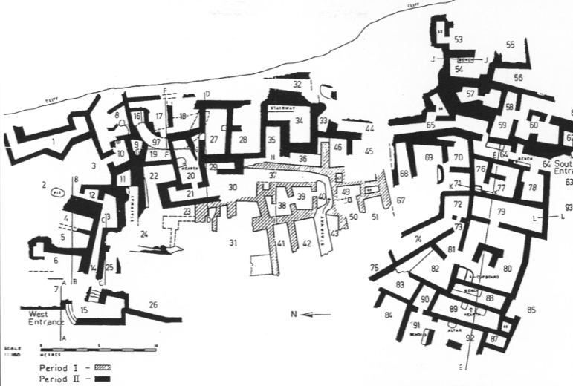
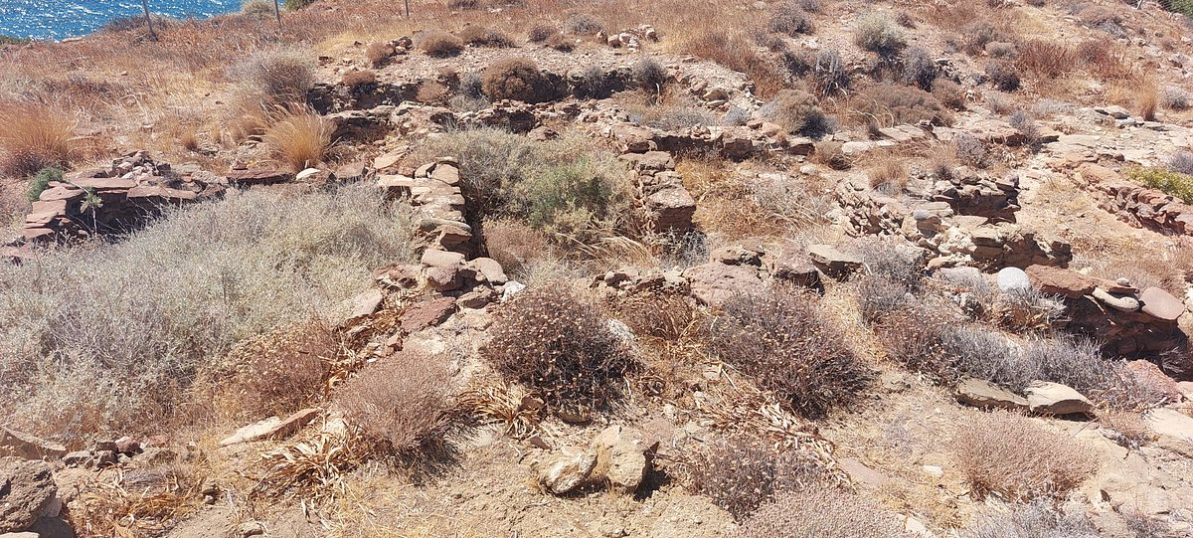
Myrtos Fournou Korifi (EM II)
Lokalitu (30x50 m) zkoumal v letech 1967 a 1968 P. Warren. Byla částečně obehnána zdí a byla zde umístěna strážní věž.
Lokalita byla osídlena pouze ve fázích EM IIA a IIB. Zničena byla ohněm (IIB).
Ve druhé fázi IIB se lokalita rozrůstá (odkryto přibližně 100 místností).
Interpretace:
Warren: sídlo specializované komunity (100-120 osob) s prvky hierarchie – podobnost z pozdějšími paláci.
Brannigan – sídlo místního vládce.
Whitelaw – maximálně 5-6 samostatných rodin (25-30 osob) sdílejících společné aktivity – vaření, produkce textilií, zemědělství.
TenWolde – ekonomické zájmy jednotlivých „domácností“ se lišily (50-75 osob) – specifické zaměření na vaření, skladování, výrobu kamenné industrie, keramiky a textilií. Bintliff rozdělení práce na různé sektory se podobá pozdějšímu uspořádání paláců.

Slide 18
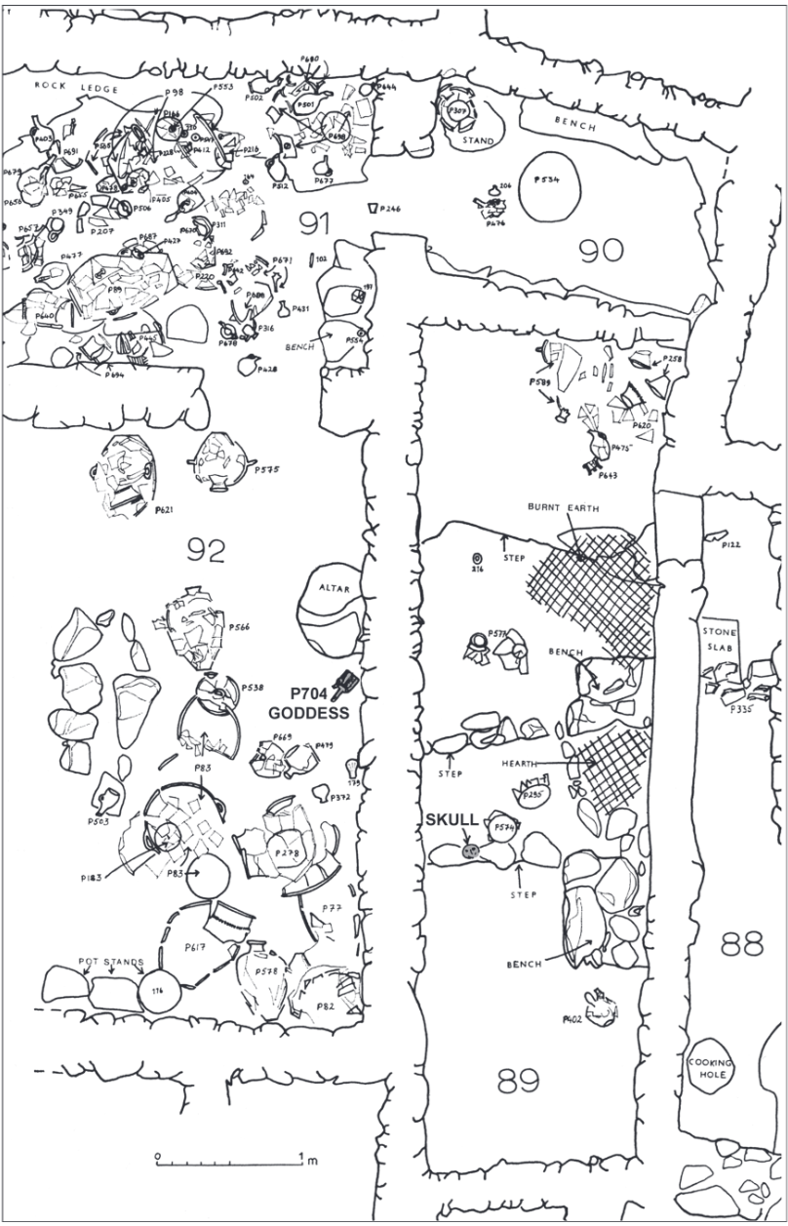
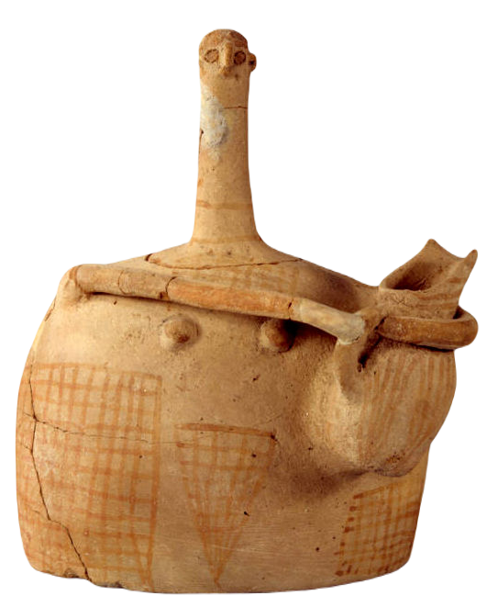

Myrtos fournou korifi (em ii)
Plánek „svatyně“ s nálezy
Kultovní charakter lokality dokládají nálezy z místností 89 a 92.
V místnosti 89 byla objevena antropomorfní nádoba označována jako bohyně z Myrtos. V místnosti 92 byla objevena lebka může.
Soška drží v levé ruce džbán a je obvykle interpretována jako bohyně plodnosti (paralely Koumasa, Mochlos).
Sloužila patrně jako nádoba na tekutiny.
Byla objevena u struktury interpretované jako oltář.
Nález lebky je dáván do spojitosti s kultem předků.
V místnosti 91 bylo nalezeno velké množství nádob, které může souviset s rituální aktivitou.
Tato část komplexu mohla představovat předchůdce pozdějších domovních svatyň.

Slide 19
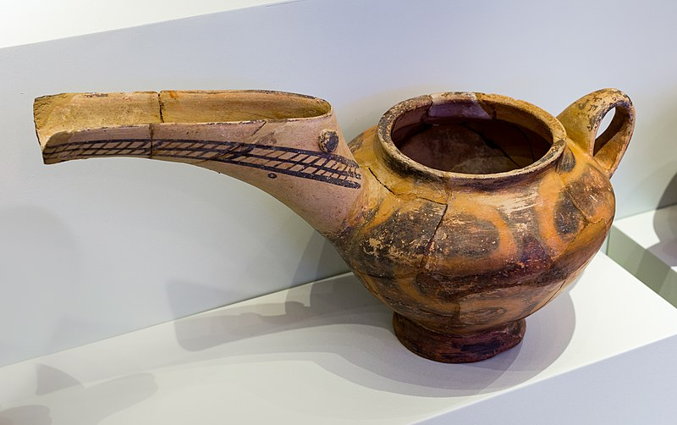
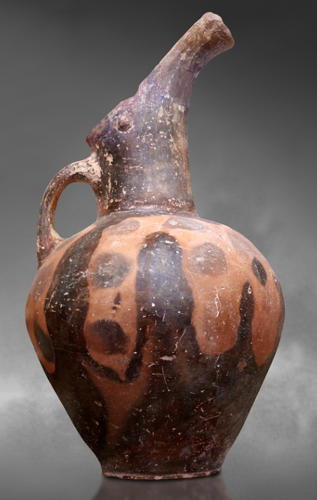
Raná doba minojská ii - KERAMIKA
Vasiliki ware - Teapot (EM IIB)
Mizí rytá keramika.
Pokračuje především keramika dark on light a v menší míře tmavě šedá leštěná keramika. Specifickým typem této keramiky je tzv. jemná šeda keramiky z oblasti Messary (fine gray ware).
V EM IIA se začíná objevovat keramika typu Vasiliki, která se stává dominantní ve stupni IIB.
Jedná se o červeně/černou skvrnitou keramiku (red/black mottled) napodobující kamenné nádoby.
Je typická především pro východ a centrální část ostrova.
Skvrn bylo dosaženo nerovnoměrným výpalem. V místech vystavených největšímu žáru keramika ztmavla.
Jedná se o typicky stolní keramiku (servírování jídla a pití). Hlavními tvary jsou džbánky s dlouhým hrdlem, „čajové“ konvice (teapots) a také poháry na nožce (egg-cups).
Kromě keramiky se vyrábějí i různé formy kamenných nádob (vázy, džbánky, alabastrony, misky, pyxidy etc). Materiál: serpentinit, kalcit, mramor atd. Kamenné nádoby se objevují i v EM III.
Vasiliki Ware – džbán s dlouhým hrdlem (EM IIB)

Slide 20
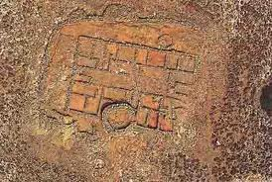
Raná doba Minojská III A STŘEDNÍ DOBA MINOJSKÁ ia (em iii-mm ia) C. 2200-1900
Na konci EM IIB dochází ke klimatickým změnám, které jsou dávány do souvislosti s destrukčními horizonty na Kykladech, pevninském Řecku a Předním východě.
Na Krétě se destrukce objevují zejména na východě ostrova. Začínají se zde objevovat opevněná a výšinná sídliště (EM III-MM I).
Některé lokality jsou opuštěny a znovu osídleny až v MM I a stejně tak dochází k opuštění některých pohřebišť.
Pro fázi EM III neexistují prakticky žádné doklady o obchodu mimo ostrov. Ten se ve velké míře obnovuje MM IA.
Klimatické změny mohly vyvolat sociální nepokoje a společenské změny.
Opevněný komplex budov na lokalitě Hagia Photia (MM IA).

Slide 21
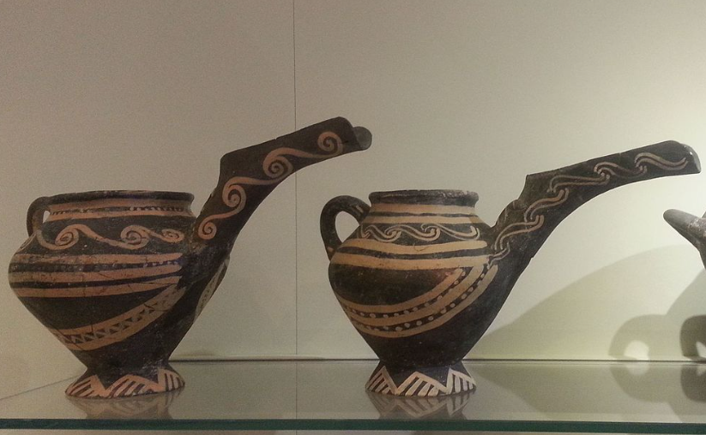
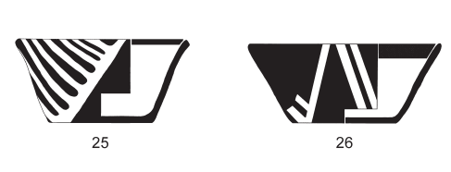
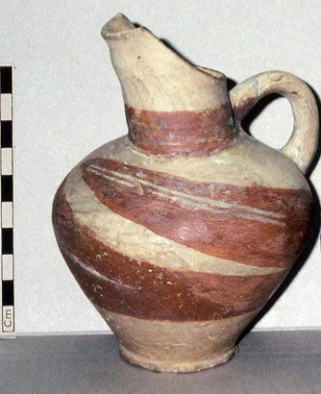
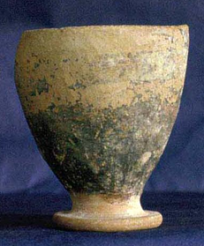
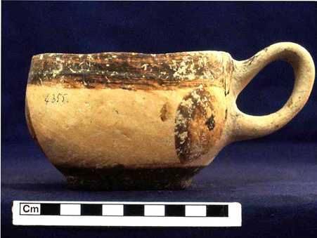
Raná doba Minojská III a střední doba minojská ia - Keramika
White on dark - teapots
Nejcharakterističtějším druhem keramiky je bíle malovaná keramika na tmavém podkladu (white on dark) – krémová barva na černém povlaku.
- je typická zejména pro východní část ostrova, kde pokračuje až do MM IA.
- objevují se na ní různé rektilineární motivy (linie ve tvaru písmene V, trojúhelníky, kosočtverce) a spirály, které se často nacházejí ve vlysech.
- tvary misky, poháry, džbány, pánve etc.
V centrální části ostrova pokračuje především dark on light keramika. Typické jsou poháry s plochou nožkou (egg-cups). Dále misky, džbány, hrnky/šálky. Výzdobu tvoří obvykle lineární pásy.
Během MM IA (např. Knossos) se začíná objevovat keramika dělaná na hrnčířském kruhu – tzv. Kamares ware, která je typická pro protopalácové období (více v další prezentaci).
White on dark – typy výzdoby na miskách
Dark on light – pohár s plochou nožkou
Dark on light – džbánek s dlouhým hrdlem
Dark on light – hrnek/šálek s uchem

Slide 22
Pohřbívání v rané době bronzové (em i-mm ia)
V neolitu jsou doklady pohřebišť poměrně vzácné a pohřby mimo sídliště se objevují především v jeskyních (inhumace).
Během rané doby bronzové se objevují nové formy pohřbívání mimo sídliště, což může souviset s vnějšími kulturními vlivy (např. Hagia Photia) a se změnou vnímání posmrtného života.
Pro ranou dobu minojskou jsou typické skupinové (komunitní) pohřby, při kterých není kladen důraz na individuální status jedince. Totéž platí i pro následující protopalácové a novopalácové období. Výjimku mohou představovat individuální pohřby v larnacích a pithoi.
Většina pohřebišť na Krétě byla využívána kontinuálně po celé generace a obvykle je proto nelze přiřadit k jednotlivým fázím.
K pohřbívání se využívají: 1. jeskyně (ve vyšší míře oproti neolitu)
2. komorové hrobky vyhloubené do skály/podloží (anglicky: rock-cut tombs, cist tombs)
3. hrobky ve formě domů (anglicky: house/rectangular tombs)
4. tholové hrobky
5. hroby v larnacích (keramická truhla) či pithoi (skladovací nádoby) – ty mohou být umístěny například v jednoduchých jámách. Rovněž používaly k uložení ostatků v hrobkách ve formě domů, jeskyních a v tholových hrobkách.

Slide 23
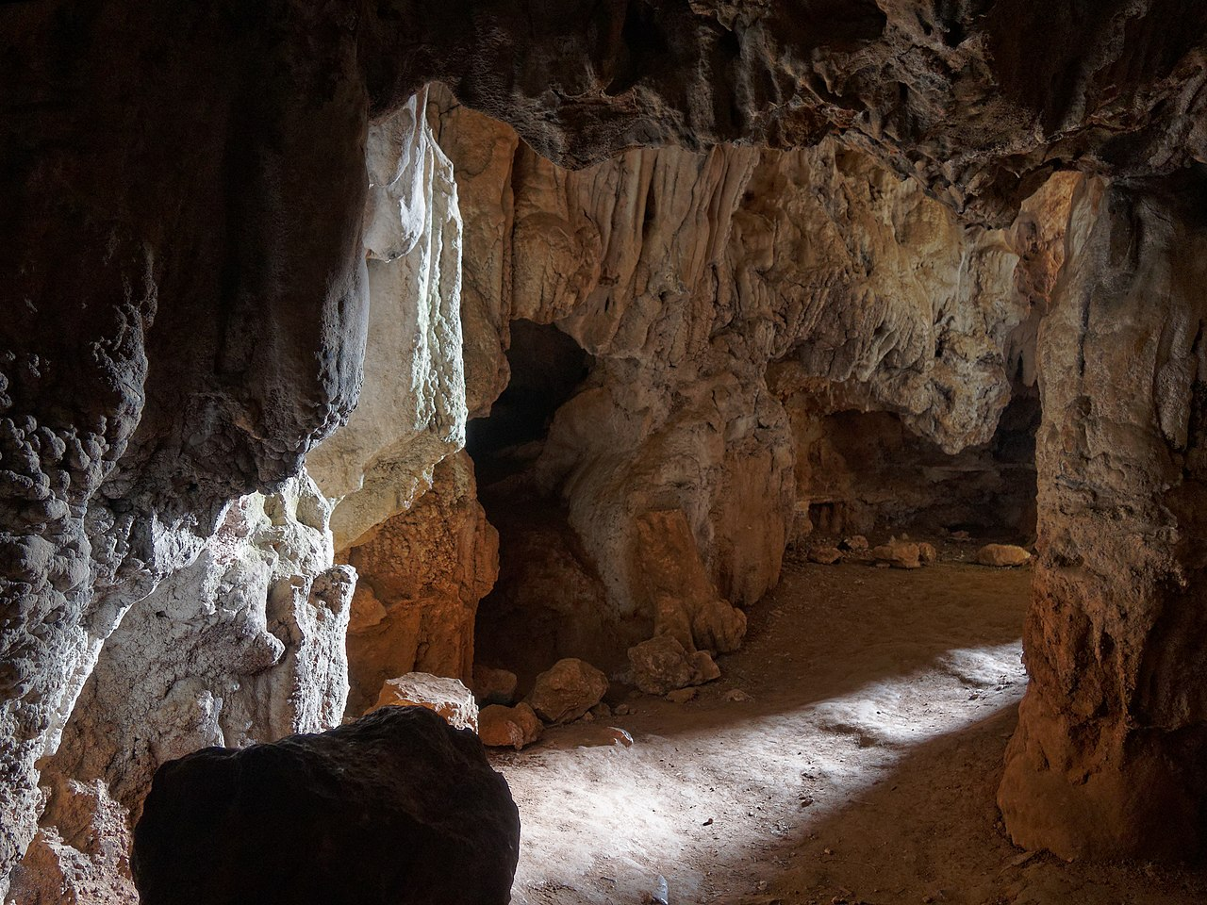
Pohřby v jeskyních
Jeskyně Trapeza
Pohřby v jeskyních se běžně vyskytují od neolitu především ve východní a severní centrální části ostrova. Na severu mizí během fáze EM III a na východě přetrvávají do MM IA (někdy i MM II).
Jedinci zde byli pohřbíváni po celé generace. Starší pohřby byly obvykle odsunuty, aby uvolnily místo pro nové ostatky. Kosti mnoha jedinců jsou tak obvykle značně promíchány, což znesnadňuje případné analýzy.
Kosti bývají často ohořelé, což může souviset se snahou o dezinfekci prostor jeskyně.
Mezi jeskyně využívané k pohřbům patří například: Trapeza, Hagios Charalambos, Eileithyia, Partira.

Slide 24
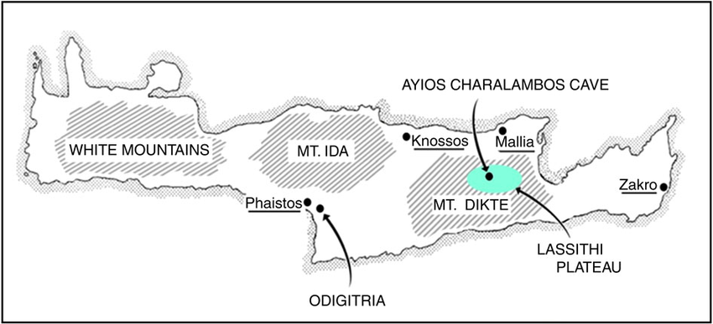


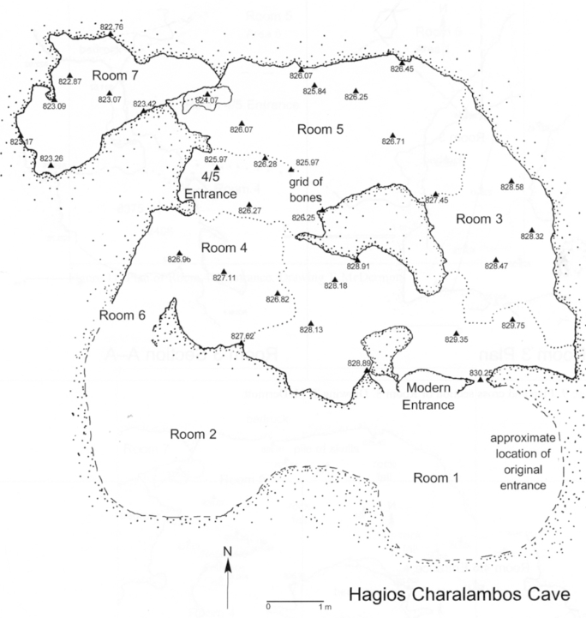
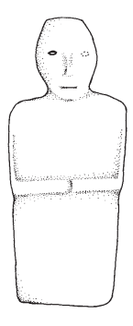
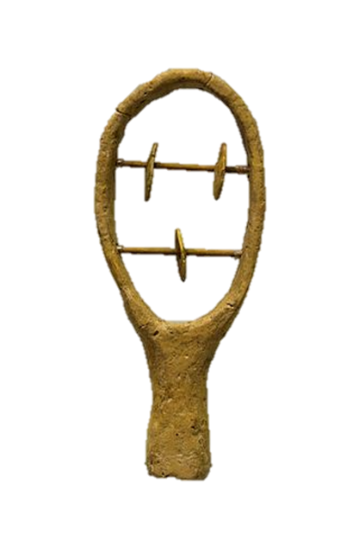
Jeskyně Hagios charalambos (FN-MMIIB)
Figurka opice ze slonoviny (EM III-MM)
Jeskyně se sestává ze sedmi navzájem propojených komor.
Aktivita v okolí jeskyně započíná ve finálním neolitu.
K pohřbům se jeskyně využívala během EM a MM. Na konci jejího využívání (MM IIB) sloužila jako kostnice pro sekundární pohřby.
V jeskyni byli objeveny hliněné a kamenné nádoby, lidské a zvířecí figurky, pečeti a pečetní prsteny, fragmenty larnak, kovové předměty, zbraně a pozůstatky hudebních nástrojů (sistra).
Před vchodem do jeskyně byly stopy po ohništích, zvířecí kosti a nádoby -> ceremonie k uctění mrtvých.
Hlava býka z kamene (EM II-MM I)
Mramorová figurka ženy (EM II)
Sistrum z lokality
Archanes Phourni (MM IA)

Slide 25
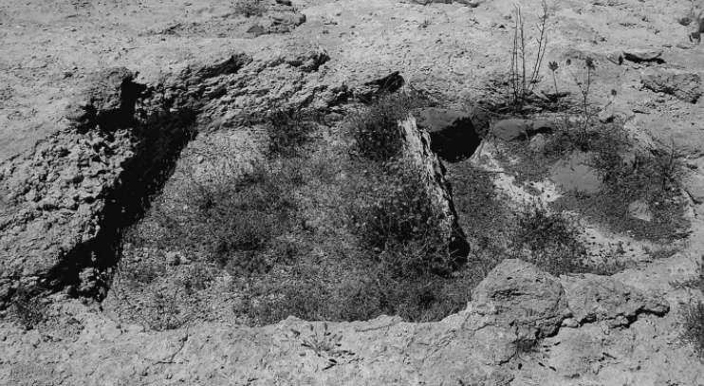
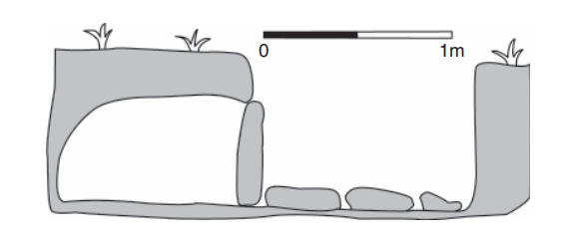
komorové hrobky
komorová hrobka – Hagia Photia
Tento typ hrobek je běžný na kykladských ostrovech
Na Krétě se vyskytují především na severovýchodě, což patrně souvisí s kykladskými vlivy.
Tato forma hrobek mizí na konci předpalácového období.
Ve většině případů byly do hrobek pochovávány (inhumace) malé skupiny osob (do 13) spolu s milodary.
Hrobky tohoto typu se vyskytují například na lokalitách: Hagia Photia, Pseira, Gournes.
Hagia Photia – plánek hrobky. Pohřební komora je překrytá kamenem a před ní se nachází dlážděná „předsíň“, která byla po uložení ostatků zasypána kameny.

Slide 26
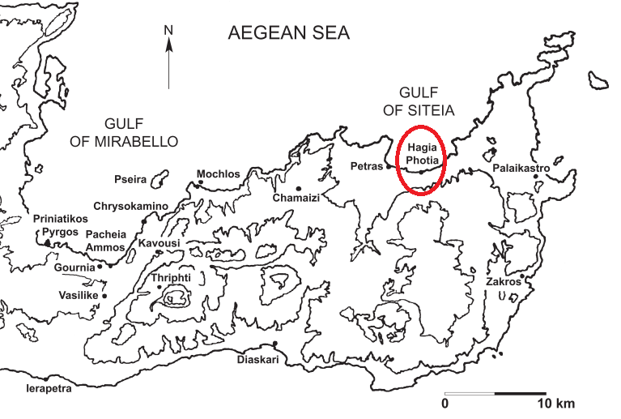
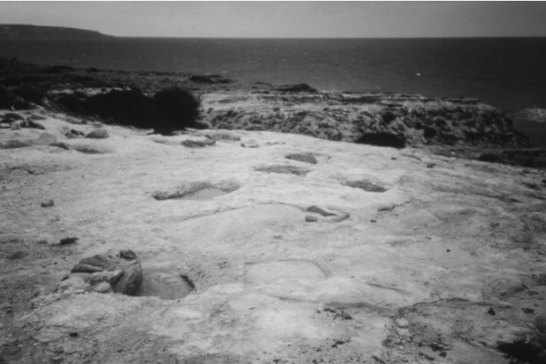
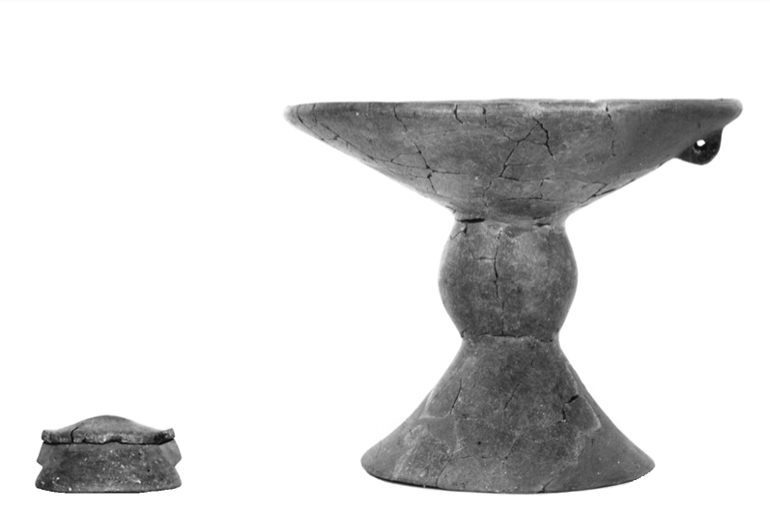
Komorové hrobky – pohřebiště Hagia PHOTIA (EM I-IIa)
Pohřebiště vykazuje silné kykladské vlivy (způsob pohřbů, importované předměty) a někdy je označováno za kykladskou kolonii na Krétě
Bylo zde objeveno 252 hrobů a přes 1800 artefaktů. Většina kosterních pozůstatků je nicméně špatně zachovalá a nelze s jistotou určit, zda byly tyto hrobky využívány i k opakovaným pohřbům.
Milodary byly většinou kykladského původu a obvykle byly ukládány poblíž hlavy zesnulého. Patří mezi ně především pyxidy a velké poháry. Dále se v hrobech běžně vyskytují obsidiánové čepele. Dýky se objevují vzácně. Figurky ani pečeti se zde nevyskytují.
Na pohřebišti nebyly nalezeny žádné důkazy o uctívání mrtvých (žádné oltáře, ani jiné předměty, které by bylo možné spojovat s kultem předků).
Obr. vlevo: pyxida, vpravo: pohár.

Slide 27
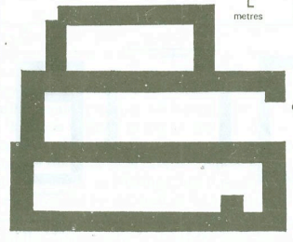
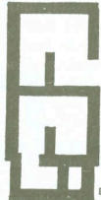
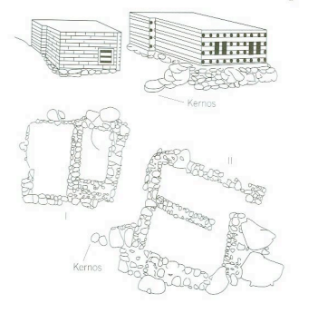
Hrobky ve formě domů
Archanes (centrální Kréta) – první typ
Palaikastro (východní Kréta) - druhý typ
Vyskytují se na severu a především východě ostrova (EM II-MM II) ve dvou formách:
1. Budovy skládající se ze série dlouhých rovných komor umístěními paralelně vedle sebe (např. lokality Palaikastro, Archanes, Gournia).
2. Budovy skládající se ze série čtvercových nebo obdélníkových „místností“ či komor (např. Mochlos, Palaikastro).
Oba typy se objevují ve stejné době a mohou se objevit vyskytovat i na jedné lokalitě. V některých případech mohou mít pouze jednu místnost
Byly zhotoveny z kamene a měly pravděpodobně rovnou střechu. Vchod byl zatarasen kamennou deskou.
Tyto hrobky byly využívány po generace. Starší pozůstatky a milodary byly pravidelně odklízeny ke zdem, nebo nacházeny do jedné z komor, aby uvolnily místo novým nebožtíkům.
Od EM III se začínají v těchto domech objevovat individuální pohřby v pithoi nebo larnacích, což může naznačovat zdůraznění statusu pohřbeného jedince.
Jako příklad monumentální hrobky tohoto typu se někdy uvádí lokalita Chrysolakkos (nedaleko Malie) – novější studie však zpochybňují její funerální charakter a datum výstavby řadí do novopalácového období.
Gournia (východní Kréta) – rekonstrukce možné podoby

Slide 28
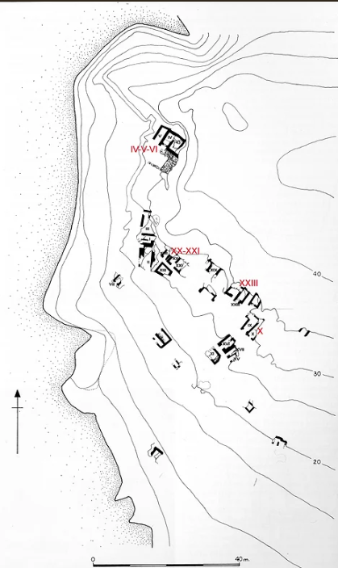
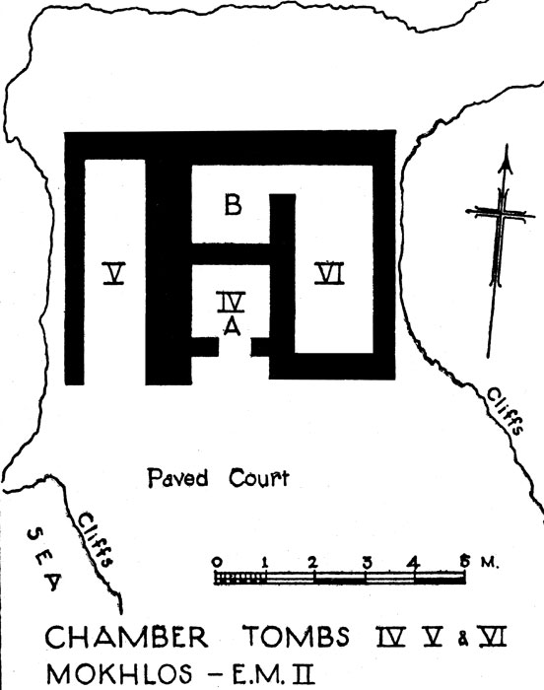
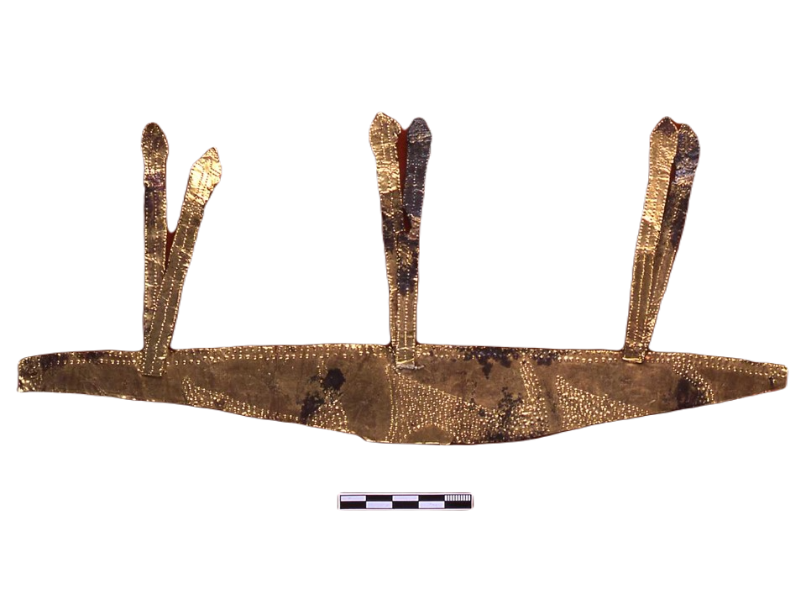

Hroby ve formě domů – pohřebiště na lokalitě mochlos (EM II-MM IA)
Pohřebiště bylo odkryto v roce 1908 (R. Seager). Bylo zde objeveno 20 komorových hrobek, dále pohřby v pithoi, jednoduchých jámách či skalních výklencích.
Byla zde rovněž objevena hrobka ve formě domu (IV, V, VI), jejíž součástí byl i oltář.
Nacházela se na vyvýšeném místě dále od zbytku pohřebiště
Mrtví zde byli ukládáni do hlavní komory (IV) a po rozložení těla byli ostatky přesouvány do bočních kostnic (V a VI).
Našli se zde zlaté diadémy a další symboly autority, což podle Seagera svědčí o tom, že zde byli pohřbívání náčelníci zdejší komunity, což může dokládat existenci společenské hierarchie.
Dalším možným dokladem „elitní“ hrobky je XX-XXI, kde bylo objeveno množství dýk a nožů.
Hrobka IV, V, VI
Zlatý diadém z hrobky IV, V, VI

Slide 29
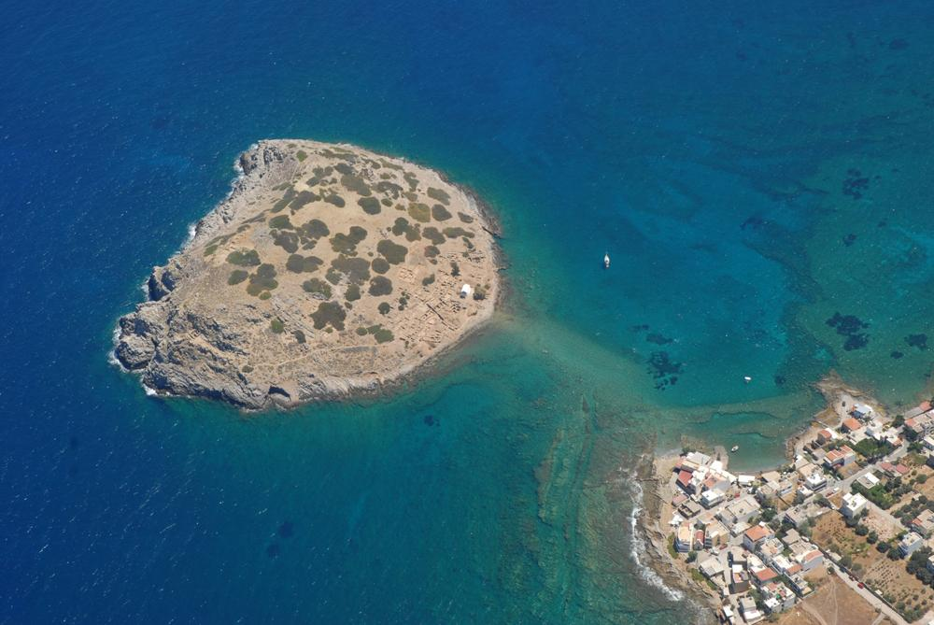
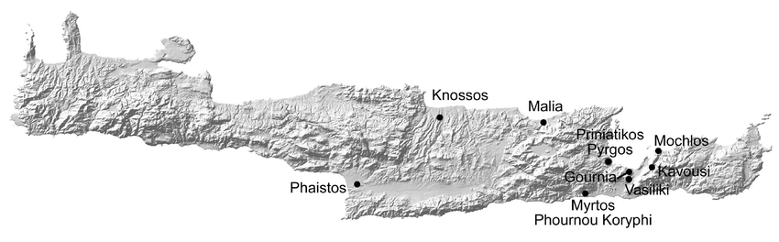
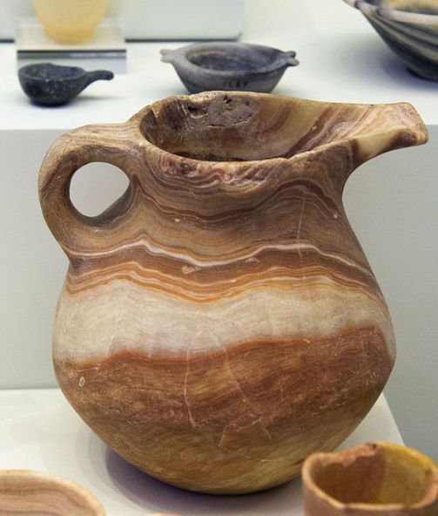

Mochlos – sídliště
Pohřebiště bylo součástí sídliště, které bylo s přestávkami osídleno od finálního neolitu až po konec doby bronzové.
V počátečních fázích (FN/EM I) bylo osídlení malé a není jisté zda bylo obýváno kontinuálně do následujícího období.
Od EM II-III – se osídlení začíná rozrůstat – objevují se zde velké domy a dílny na zpracování zlatých šperku, kamenných váz a čepelí z obsidiánu -> v této době se z lokality stává důležitý přístav (stejné platí i pro palácové období).
Kamenný džbánek z lokality Mochlos (EM II-MM IA)

Slide 30
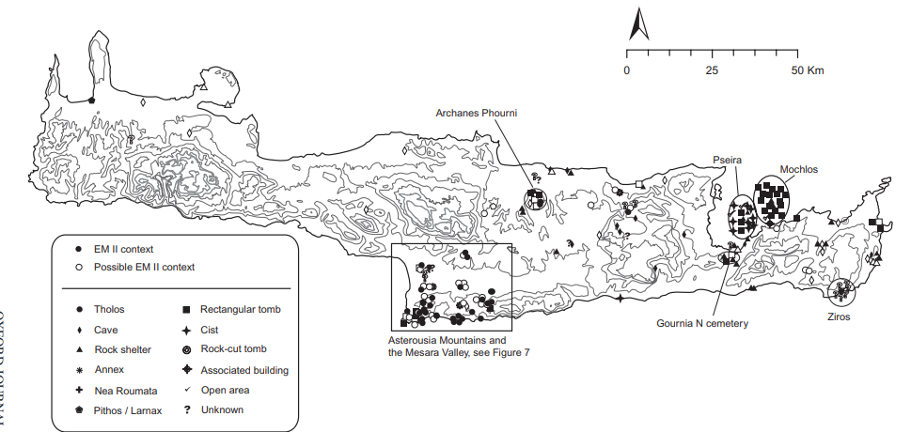
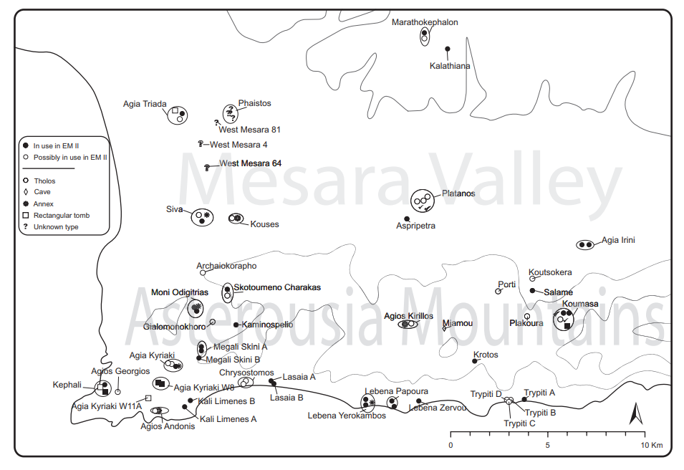
Tholové hrobky
Hrobky tohoto typu se vyskytují především v jižní centrální části ostrova (oblast messarské nížiny – např. Platanos, Kamilari, Koumasa, Lebena). Jsou však známy i příklady ze severu (Archanes).
Je známo více než 70 hrobek tohoto typu z více než 45 lokalit. Většina z nich byla vybudována během EM I-MM I. Známé jsou však i příklady z následujících období (např. Kamilari).
Obvykle se nacházely v blízkosti přilehlých sídlišť.

Slide 31
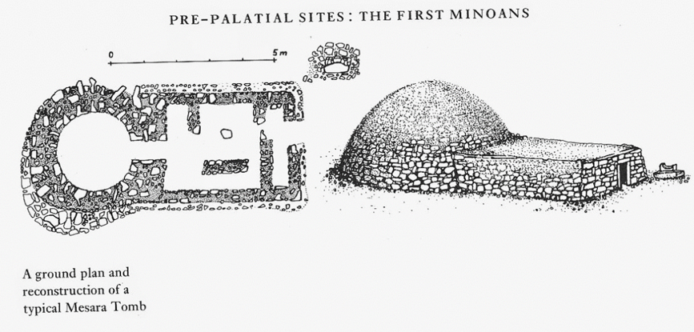
Tholové hrobky
Jedná se o volně stojící nadzemní kruhové struktury o průměru 4 až 13 m zbudované většinou z neopracovaných kamenů a hlíny. Zdi jsou často široké (0,7-2m). Vchod byl obvykle z východu a byl překryt kamennou deskou.
Před samotným tholem se obvykle nacházela předsíň. V okolí se dále mohly nacházet přidružené přístavky k uložení milodarů, či sloužící jako kostnice. Dlážděné dvory v okolí těchto staveb patrně sloužily k pohřebním rituálům. O pohřebních rituálech svědčí i velké množství pících nádob nalezených na některých lokalitách.
Byly do nich ukládány větší počty osob po celé generace. Obvykle byly patrně využívány dvěma až třemi rodinami současně. Kosti bývají často ohořelé, což může naznačovat snahu o „desinfekci“ prostor.
Mezi pohřební výbavou se objevují kamenné a keramické nádoby, zbraně, šperky a pečeti.
Menší hrobky byly pravděpodobně zastřešeny kamennou klenbou, zatímco u větších příkladů mohly být využívány hliněné cihly (k odlehčení konstrukce) podepřené dřevěnými trámy.

Slide 32
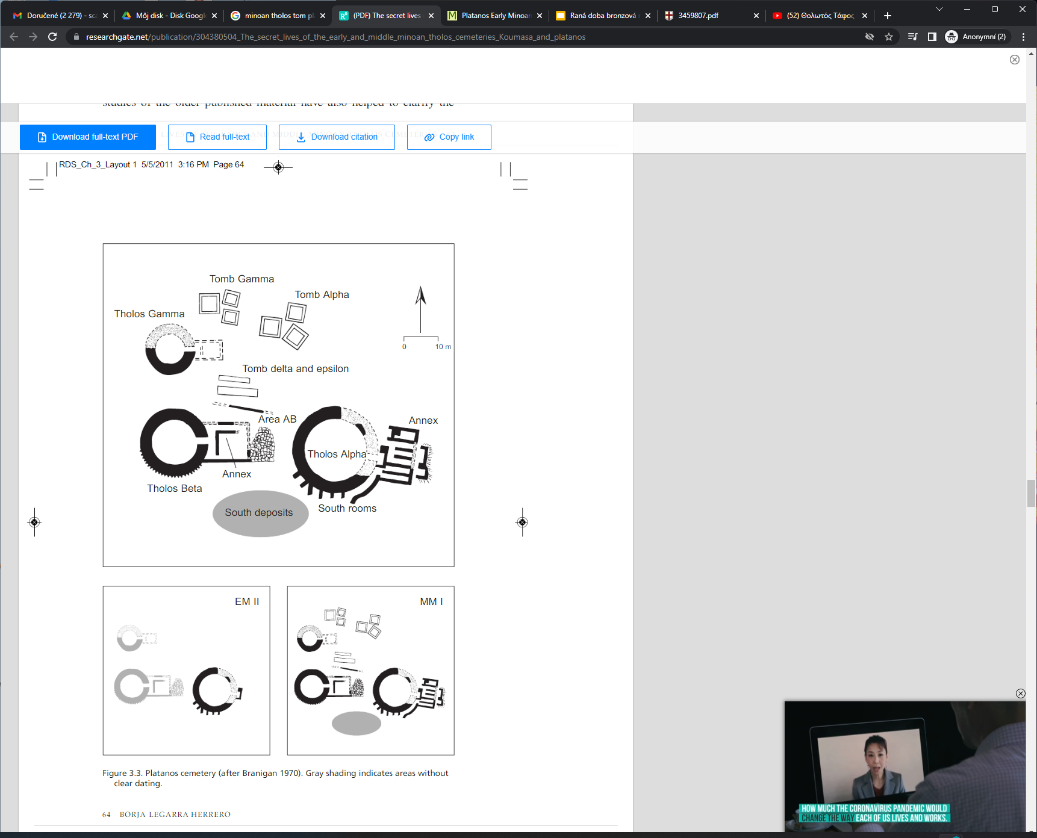
Tholové hrobky – POHŘEBIŠTĚ PLATANOS (em ii- mm i)
Lokalita byla zkoumána v letech 1914-15.
Byly zde objeveny tři tholové hrobky (alfa, beta, gamma).
Tholos A byl pravděpodobně vybudován během období EM II zatímco B a G během MM I. V blízkosti tholu G byly objeveny pozůstatky hrobek ve formě domů (tomb gamma, alpha). Obdélníkové struktury (tomb delta a epsilon) sloužily pravděpodobně jako kostnice.
V tholu A – byly objeveny předměty ze zlata a měděné dýky (60).
V tholu B – byly objeveny pečeti (80), kamenné nádoby (33), figurky z kamene a slonoviny, a tři skarabové v egyptském stylu (pečeti ze steatytu).
Dále zde bylo nalezeno například množství keramiky, kamenných a slonovinových figurek a čepele z obsidánu.

Slide 33



Tholové hrobky – POHŘEBIŠTĚ PLATANOS (em ii- mm i)
Scarab
Tholos A – měděné dýky
Tholos B – kamenné nádoby
Tholos B – pečetidla z kamene a slonoviny

Slide 34


Larnax s nebožtíkem (muzeum Archanes)
Pohřeb v pithoi (muzeum Heraklion)

Slide 35
Shrnutí: Charakteristika Pohřbívání v rané době bronzové
(em i-iii)
Pohřby v jeskyních jsou běžné zejména na východě (EM I-MM IA) a v centrální severní části ostrova (EM I-III).
Mimo pohřbů v jeskyních se na severu objevují také uměle vyhloubené (komorové) hrobky ve skále/podloží (tzv. rock-cut tombs) – kykladské vlivy.
Hrobky ve formě domů se vyskytují na severu a zejména ve východní části ostrova během období EM II-MM II.
Komorové hrobky se objevují především na severovýchodě ostrova (hlavně EM I-III).
Tholové hroby jsou typické zejména pro jižní část Kréty (oblast messarské nížiny). Většina těchto hrobek byla vystavěna během období EM I-MM I.
Od období EM III se v centrální a východní části ostrova začínají využívat i pohřby v larnacích (hliněné truhly) a pithoi (skladovací nádoby).
Přítomnost oltářů (Mochlos), shromažďovacích prostor v okolí tholových hrobek, či jeskyní (Hagios Charalambos) spolu s milodary a generačním charakterem většiny hrobek svědčí o tom, že Minojci uctívali svoje předky.
Nálezy z některých pohřebišť (např. Mochlos) je možné považovat za důkaz existence společenské hierarchie.

Slide 36


Mapy lokalit s jednotlivými typy pohřbů (nahoře - EM I, dole - em ii)

Slide 37




dROBNÉ figurky/Amulety
Nejběžnější předměty v hrobové výbavě. Materiál: kámen, slonovina, kost, terakota, kov. Dělí se na:
Antropomorfní – mužské a ženské.
Obvykle interpretovány jako božstva a nebo ochrana pro zemřelého.
2. Zoomorfní – domácí zvířata, ptáci, exotická zvířata (např. opice).
-Mohly symbolizovat blahobyt v posmrtném životě.
3. Amulety ve tvaru náčiní (např. sekery, škrabky)
-vyskytují se v nich otvory. Pravděpodobně se za života mohly nosit jako přívěšky.
4. Amulety ve tvaru nohy (lidské i zvířecí)
V Egyptě se podobné amulety našly přivázané k nohám zemřelých.
Mohli sloužit jako ochrana proti hadímu uštknutí.
Figurky v egyptského typu (připomínající mumii nebo zavinuté dítě)
Figurka kykladského typu
Slonovinová figurka s realistickými črty tváře

Slide 38

Antropomorfní Figurky
V EM I – se na Krétě objevují schématické figurky různých typů. Podobné figurky se od neolitu vyskytují napříč Anatolií a Řeckem (ostrovy, pevnina). Obvykle mají oválné nebo trojúhelníkové tělo a hlavu, která je nasazovací.
V EM II – se vyrábějí figurky podle kykladských vzorů (kultura Keros-Syros). Tyto figurky mají obvykle založené ruce a jsou vyráběny z místních kamenů (vápenec, břidlice) či kostí a slonoviny (kykladské z mramoru). Na rozdíl od kykladských bývají malé, plošší a méně hubené (typ Koumasa). Obvykle jsou trojúhelníkového tvaru, mají široká ramena a nohy jsou odděleny širokým žlábkem.
Rovněž se objevují figurky v tzv. egyptském stylu (viz předchozí slide).
Interpretace je podobná jako u neolitických figurek -> Mohlo se jednat o božstva, podobizny zemřelých, služebníky v posmrtném životě, či o hračky. Ženské figurky jsou někdy spojovány se symboly plodnosti a regenerace (viz rovněž předchozí slide).
Figurky kykladského typu (Koumasa)

Slide 39


Pečeti
Začínají se objevovat v EM II a jsou obvykle vyrobeny z kamene (steatit), kosti, či prasečích klů.
- tvary kužel, či nepravidelná pyramida, zoomorfní tvary.
- vzory mřížky, meandry, hvězdy, kříže, či schématické antropomorfní a zoomorfní postavy.
Pečeti z EM III-MM IA bývají vyrobeny ze slonoviny
- cylindrovité tvary s rovným pečetním dnem kónického nebo hemisférického tvaru. Rovněž zoomorfní a antropomorfní tvary (úzce spojeny s kategorií drobných figurek/amuletů).
- objevují se geometrické tvary (meandry, spirály)
- propracované vyobrazení vegetace, domácích i exotických zvířat (např. lvi, opice) i lidí, či různé kombinace.
EM II – geometrické tvary nahoře a dole (4, 5) stylizovaná lidská postava.
MM IA – nalevo dvě zvířata (lvi?) oddělení pásem vegetace od lidské postavy napravo (Platanos)
EM III – pás lvů na vnější straně a pás pavouků na vnitřní straně (Marathokephalo)

Slide 40
Vybráná literatura
Shelmerdine, C. W. (ed.), 2010. The Cambridge Companion to THE AEGEAN BRONZE AGE. Cambridge University Press.
Poursat, J. C. – Knappet, C. 2022: The Art and Archaeology of the Aegean Bronze Age: A History. Cambridge.
Watrous, L. W. 1994: Review of Aegean Prehistory III: Crete from Earliest Prehistory through the Protopalatial Period. AJA 98(4), 695-753.
Xanthudides, S. 1924: The Vaulted Tombs of Messara. Liverpool.
https://sites.dartmouth.edu/aegean-prehistory/lessons/lesson-5-narrative/
https://sites.dartmouth.edu/aegean-prehistory/lessons/lesson-6-narrative/
Branigan, K. 1998: Pre-Palatial. The Foundations of Palatial Crete: A Survey of Crete in the Early Bronze Age. Amsterdam.
Whitlaw, T. M. 2004: Alternative Pathways to Complexity in the Southern Aegean. In: The Emergence of Civilisation Revisited , edited by J. C. Barrett and P. Halstead . Sheffield Studies in Aegean Archaeology. Oxford, 232-256.
Betancourt, P. P. 2008: The Bronze Age Begins: The Ceramics Revolution of Early Minoan I and the New Forms of Wealth that Transformed Prehistoric Society. Philadelphia.
Herrerro, B. L. 2011: The Secret Lives of the Early and Middle Minoan Tholos Cemeteries: Koumasa and Platanos. In: Prehistoric Crete Regional and Diachronic Studies on Mortuary Systems. Edited by J. M. A. Murphy. Philadelphia, 49-84.
Herrerro, B. L. 2008: The minoan fallacy: Cultural diversity and mortuary behaviour on crete at the beginning of the Bronze Age, Oxford Journal of Archaeology 28 (1), 29-57.
Davaras, C. – Betancourt, P. P. 2004: The Hagia Photia Cemetery I: The Tomb Groups and Architecture. Philadelphia.

